Slide 1
Тема:
Практическая работа по теме:
«Основы логики и логические основы компьютера».

Slide 2
Проверка домашнего задания.
А ={Я сегодня приготовил домашнее задание!}
А = {Я не приготовил домашнее задание.}
-А ={Неверно, что я приготовил домашнее задание}

Slide 3
Прямоугольник
Окружность ( круг )
Треугольник
Шестиугольник
Эллипс

Slide 4
Построй таблицы истинности к высказываниям:
АV ( BV-B → -C ) = F
A& (B&-B) →C = F
AV (B →C) = F

Slide 5
Построить логическую схему
АV ( BV-B → -C ) = F
A& (B&-B) →C = F
AV (B →C) = F

Slide 6
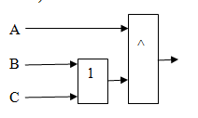
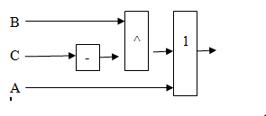
По логической схеме построить логическое выражение.

Slide 7
Итог урока:
- Я научился
- Я разобрался в какой-то теме
- Я наконец - то запомнил

Slide 8
Домашнее задание.
Придумать своё логическое выражение, построить таблицу истинности к нему и логическую схему.
Подготовиться к контрольной работе.

Slide 9
Изобразить настроение в виде смайлика.

